Slide 1
Pagrindiniai komunikavimo integracijų mikroservisų architektūrose tipai ir jų analizė
Atliko:
Lukas Milašauskas
Darbo vadovas:
Dr. Saulius Minkevičius
1

Slide 2
PROBLEMA
Kokį integracijų tipą rinktis mikroservisų architektūrose, norint įgyvendinti komunikaciją tarp skirtingų tarnybų (angl. „service” )?
2

Slide 3
DARBO TIKSLAS
Palyginti skirtingus komunikacijų tipus, apžvelgti jų pranašumus ir trūkumus. Pateikti situacijų, kur vieni tipai yra pranašesni už kitus, pavyzdžių ir technologijų, šiems tipams realizuoti.
3

Slide 4
UŽDAVINIAI TIKSLUI PASIEKTI
Remiantis literatūra apibūdinti, kas yra mikroservisai, kuo jie ypatingi, kaip jie projektuojami.
Išskirti pagrindinius integracijų ir komunikavimo tipus ir jų savybes.
Palyginti skirtingus komunikavimo būdus mikroservisų architektūrose.
Pateikti konkrečius komunikavimo integracijų ir technologijų pavyzdžius.
Pateikti rekomendacijas, kokiais atvejais, kokius tipus būtų geriau naudoti.
4

Slide 5
MIKROSERVISŲ SISTEMOS VIDINIŲ INTEGRACIJŲ TIPAI
Tarnybų jungimas per duomenų bazę
Sinchroninės užklausos/atsakymo (angl. „request/response“) integracijos.
Asinchroninės įvykiais paremtos (angl. „event-based“) integracijos.
6

Slide 6
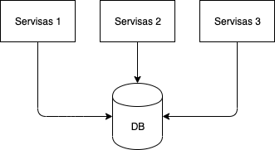
Komunikavimas per duomenų bazę

Slide 7
MODELINĖ SITUACIJA
Egzistuoja universiteto informacinė sistema, kuri yra suprojektuota mikroservisų architektūriniu stiliumi.
Šioje sistemoje yra atskiros tarnybos:
studentų resursų tarnyba
dokumentų generavimo tarnyba
elektroninių laiškų siuntimo tarnyba
tvarkaraščių tarnyba
Pastaba: be šių tarnybų sistema turėtų turėti ir kitos paskirties mikroservisų.

Slide 8
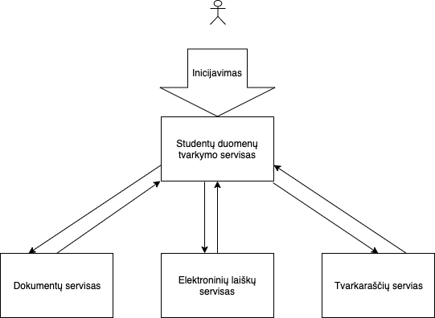
SINCHRONINĖS (ANGL. „SYNCHRONOUS”) INTEGRACIJOS MODELINĖJE SITUACIJOJE
7

Slide 9
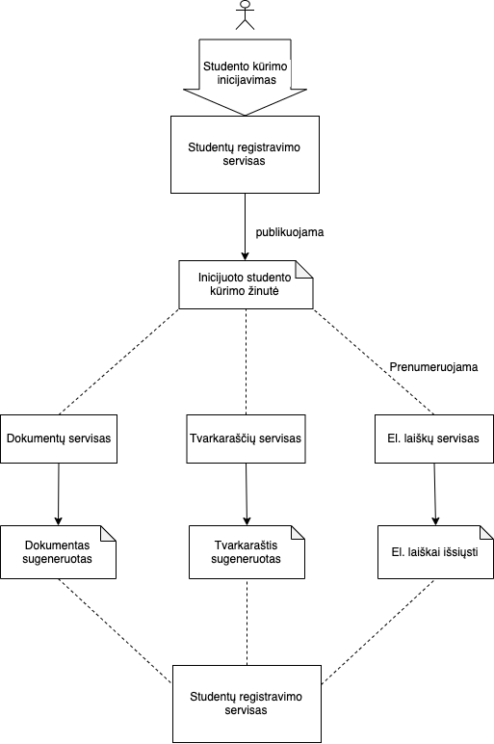
ASINCHRONINĖS (ANGL. „ASYNCHRONOUS”) INTEGRACIJOS MODELINĖJE SITUACIJOJE
8

Slide 10
PALYGINIMO KRITERIJAI
Silpnas sujungimas ir stipri sanglauda (angl. „Loose Coupling and High Cohesion“)
Efektyvumas
Implementacijos kompleksiškumas
Veiksmų istorija
Įvykių sekos užtikrinimas
Tarnybų kompozicija

Slide 11
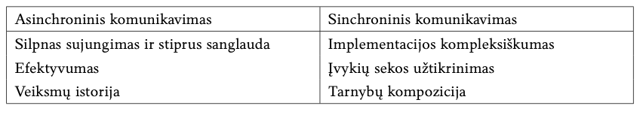
KOMUNIKAVIMO TIPŲ PRANAŠUMAI
9

Slide 12
REZULTATAI
Remiantis šaltiniais apibūdinta, kas yra mikroservisai, kuo jie ypatingi, kaip jie projektuojami.
Išskirti pagrindiniai integracijų ir komunikavimo tipai ir jų savybės.
Remiantis šaltiniais išdėstyti trūkumai ir privalumai apibrėžtuose kriterijuose.
Palyginti skirtingi komunikavimo būdai mikroservisų architektūrose.
Pateiktos rekomendacijas ir scenarijai, kokiomis aplinkybėmis kokį tipą geriausia naudoti.
13

Slide 13
IŠVADOS
Mikroservisų architektūrose pasirinkimas tarp skirtingų komunikavimo tipų yra labai svarbus, nes tai lemia sistemos veikimo stilių ir daug kitų aspektų.
Sinchroninės integracijos yra paprastesnės ir legviau įgyvendinamos. Jos pranašesnės siekiant greitai gauti rezultatus, be kurių, nebūtų galima vykdyti sekančių veiksmų informacinėje sistemoje.
Asinchroninės integracijos žymiai geriau atitinka pagrindinius mikroservisų aspektus, tokius kaip: silpnas sujungimas ir stiprus sąryšis.
Asinchroninės integracijos yra efektyvesnės už sinchronines integracijas, dėl savo lygiagretinimo savybių.
14

Slide 14
IŠVADOS
Asinchroninės komunikacijos gali įgyvendinti įvykiais paremtas architektūras, kuriose nereikėtų papildomų pastangų, siekiant gauti informacinės sistemos veiksmų istoriją.
Sinchroninis komunikavimas yra sklandesnis ir paprastesnis, dėl to paliekama mažiau vietos klaidoms.
Sinchroninis tarnybų komunikavimas suteikia lankstesnes galimybes tarnybų kompozicijai, perpanaudojimui.

Slide 15
AČIŪ UŽ DĖMESĮ
15

